Slide 1
集合
collection

Slide 2
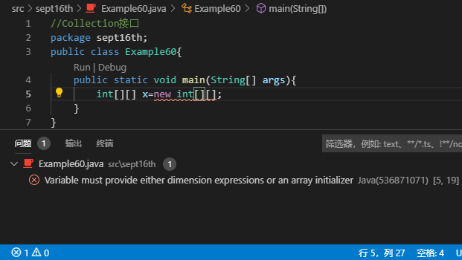
前情提要
先前讲到的数组变量可以方便地储存明确数量的多个对象,常常出没于各类java程序中.
但是,若是在数量不明确的情况下,数组就显得力不从心了.因为数组的第一个维度是必须指定且不可变的. (举例:int[][] a=new int[4][]中的第一对中括号必须要填入明确数值.)
要想应对数目不确定的对象,就应该选用集合类来解决.

Slide 3
集合类的两大接口
扩展知识:Iterator接口
Collection接口
Map接口
单列集合
Collection接口
List
子接口
Set
子接口
ArrayList
类
LinkedList
类
Vector
类
HashSet
类
TreeSet
类
LinkedHashset
子类
双列集合
Map接口
Hashtable
类
HashMap
类
TreeMap
类
Properties
子类
LinkedHashMap
子类
点选图块可快速确认详情.
严格来说,”集合类”是一个包,它包含可以存储任意类型的对象,并且数量长度可变的丰富的接口.

Slide 4
Collection接口的常用方法
方法声明 | 功能描述
boolean add(Object o) | 向集合中添加一个元素
Boolean addAll(Collection c) | 将指定Collection中的所有元素添加到该集合中
void clear() | 删除该集合中的所有元素
boolean remove(Object o) | 删除该集合中指定的元素
boolean removeAll(Collection c) | 删除给定集合中的所有元素
boolean isEmpty() | 判断该集合是否为空
boolean contains(Object o) | 判断该集合中是否包含某个元素
boolean containsAll(Collection c) | 判断该集合中是否包含指定集合中的所有元素
Iterator iterator() | 返回在该集合的元素上进行迭代的迭代器,用于遍历该集合所有元素
int size() | 获取集合元素个数
* 这些方法可用于集合类中的所有子接口.

Slide 5
List接口
List接口允许出现重复的元素.
所有的元素都是以线性方式进行存储的.
可以在程序中通过索引来访问指定元素.
元素的排序是基于存入顺序和取出顺序的.
List接口的常用方法

Slide 6
List接口的常用方法
* 斜体代表重写了父接口Collection的方法.
方法声明 | 功能描述
void add(int index,Object element) | 将元素element插入在List集合的index处
boolean addAll(int index,Collection c) | 将集合c所包含的所有元素插入到List集合的index处
Object get(int index) | 返回集合索引index处的元素
Object remove(int index) | 删除index索引处的元素
Object set(int index,Object element) | 将索引index处元素替换成element对象,并将替换后的元素返回
int indexOf(Object o) | 返回对象o在List集合中出现的位置索引
int lastIndexOf(Object o) | 返回对象o在List集合中最后一次出现的位置索引
List subList(int fromIndex,int toIndex) | 返回[fromIndex , toIndex]范围内所有元素集合组成的子集
这些方法适用于子类ArrayList , LinkedList , Vector.

Slide 7
ArrayList集合
ArrayList是程序中最常见的一种集合.
ArrayList内部封装了一个长度可变的数组对象,当存入的元素超过数组长度时,ArrayList会在内存中分配一个更大的数组来存储这些元素;这种特性加快了查询元素的速度,却降低了修改元素的速度.
ArrayList中大部分方法都是从父类Collection和List继承过来的.
使用时,要记得先导入java.util.ArrayList .
元素1
元素2
元素3
元素4
元素5
元素n

Slide 8
LinkedList集合
LinkedList集合内部维护了一个双向循环链,链中的每一个元素都使用引用的方式来记住它的前一个元素和后一个元素,从而可以将所有的元素彼此连接起来.当插入一个新元素时,只需要修改元素之间的引用关系即可;LinkedList有着较ArrayList相比更快的元素修改速度.
新元素
元素3(删除)
元素1
元素4
元素2
元素1
元素2
单击画面,观察增加和删除元素的变化.
查看方法

Slide 9
LinkedList中定义的方法
* 斜体代表重写了父接口Collection的方法.
方法声明 | 功能描述
void add(int index , E element) | 在此列表中指定的位置index插入指定的元素E
void addFirst(Object o) | 将指定元素插入此列表的开头
void addLast(Object o) | 与上一个方法作用位置相反
Object getFirst() | 返回此列表的第一个元素
Object getLast() | 与上一个方法返回的位置相反
Object removeFirst() | 移除并返回此列表的第一个元素
Object removeLast() | 与上一个方法的作用目标位置相反
返回”LinkedList”

Slide 10
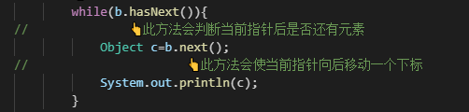
Iterator接口(迭代器)
Iterator接口也是集合框架中的一员,但是用途与Collection和Map接口有所不同.后者用于存储元素,而前者主要用于迭代(遍历)访问集合中的元素(借助循环语句) .使用前要先导入java.util.Iterator.
Iterator对象在遍历集合时,内部会采用指针的方式来跟踪集合中的元素.观察下图遍历器的工作方式以及指针(指箭头)位置的变化
元素1
元素2
……
最后一个元素
调用next方法之前
hasNext方法返回false,
遍历结束.
第一次调用next()
第二次调用next()

Slide 11
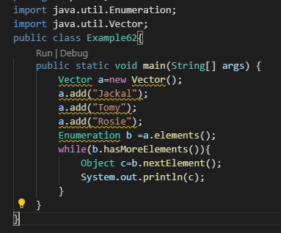
Vector集合
Vector集合的用法与ArrayList完全相同.使用前要先导入java.util.Vector;
相比ArrayList集合,Vector的特点是线程安全,并且可以直接使用New()关键字创建对象.
Vector中还提供了一个elements()方法,用于返回Enumeration对象,并籍此遍历Vector对象中的元素.
Enumeration是一个属于util包的接口类. 早在JDK 1.2版本的时候,还没有迭代器Iterator接口的存在,那时遍历集合所使用的是Enumeration接口.现如今,仍有一些java程序在使用这个接口.
使用前,要先导入java.util.Enumeration.
观察发现,代码结构与使用Iterator遍历ArrayList集合相似.

Slide 12
Set接口
HashSet添加元素
计算哈希值
Set接口与List接口的用法和方法基本一致,但是比起List接口,Set接口中的元素是无序的,并且都会以某种规则保证存入的元素不出现重复.
Set接口的子类HashSet是根据对象的哈希值来确定元素在集合中的存储位置,具有良好的存取和查找性能.
另外,Set接口的另一个子类TreeSet是以二叉树的方式来存储元素,它天生就有着能够对集合中的元素排序的特性.
(单击显示结构图)
计算哈希散列下标
该下标已存在元素?
13
8
1
17
11
15
25
false
放入元素
True
该元素是否与已存在的元素一致?
false
True
舍弃该元素
……
HashSet存储元素过程
TreeSet元素存储结构

Slide 13
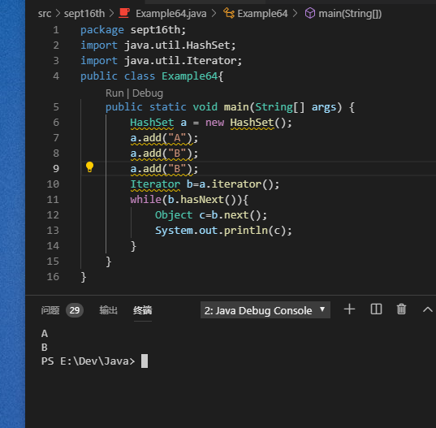
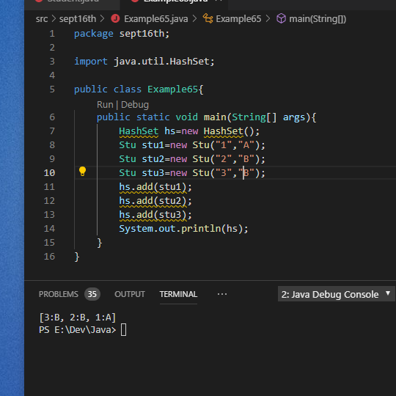
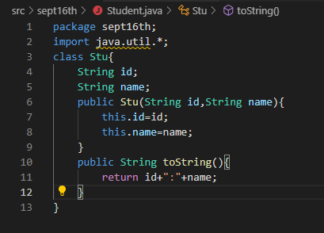
HashSet集合
HashSet存储的元素是不可重复的,并且元素都是无序的.
将Stu类对象作为元素存入时,HashSet却输出了重复的元素.
重复的元素只输出了一次.
为了保证HashSet如描述的那样正常工作,Java基本的数据类型会重写HashSet类的hashCode()方法和equals()方法来实现.而自定义创建的类对象并不会重写这些方法(除非类中也重写了这些方法).

Slide 14
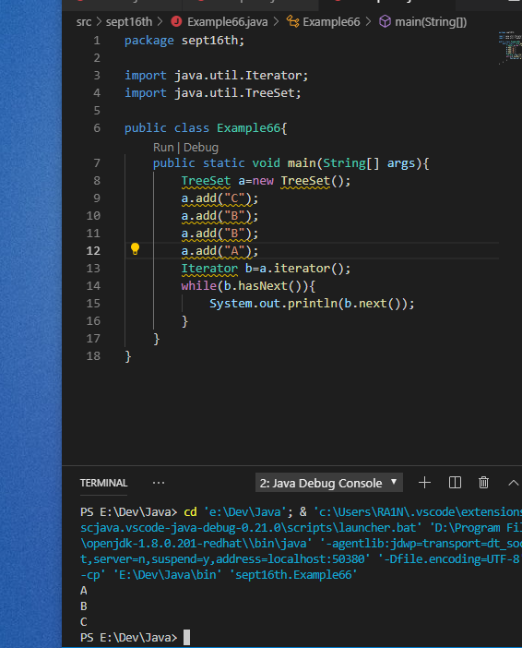
TreeSet集合
TreeSet集合会自动根据元素的类型来按照大小排序,还能去除重复元素.
TreeSet集合中的元素在进行比较的时候,会调用来自java.lang.Comparable的
CompareTo()方法,因此要想对以自定义类对象的元素进行排序的时候,就必须要像HashSet那样实现Comparable接口.Java中大部分自带的类都已经实现了这一接口.
重复的元素只输出了一次,并且按照字母的顺序进行了排序.

Slide 15
Map接口
Map接口是一种双列集合,可以存储具有对应关系的数据.它的每个元素都包含一个键对象Key和一个值对象Value,键和值对象之间存在的对应关系称为映射.访问元素时,只要指定了Key,就能找到对应的Value.
Map接口还提供了大量的实现类,较为常用的有HashMap和TreeMap.
查看方法

Slide 16
Map接口的常用方法
方法声明 | 功能描述
void put(Object key,Object value) | 将指定的值与此映射中的指定键关联(可选)
Object get(Object key) | 返回指定键所映射的值;如果此映射不包含该键的映射关系,则返回null
boolean containsKey(Object key) | 如果此映射包含指定键的映射关系,则返回true
boolean containsValue(Object value) | 如果此映射键一个或多个键映射到指定值,则返回True
Set keyset() | 返回此映射中包含的键的Set视图
Collection<V> values() | 返回此映射中包含的值的Collection视图
Set<Map.Entry<K,V>>entrySet() | 返回此映射中包含的映射关系的Set视图
* 这些方法同样适用Map接口中的所有子类.

Slide 17
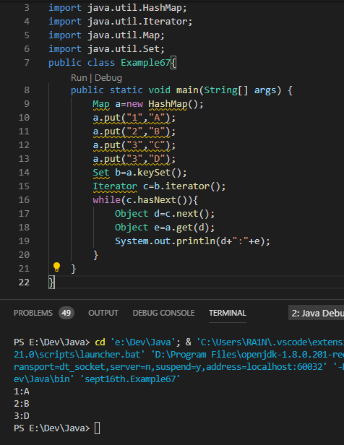
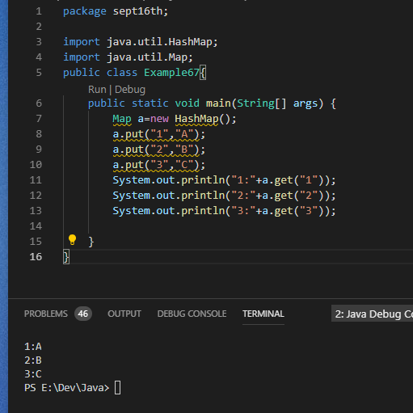
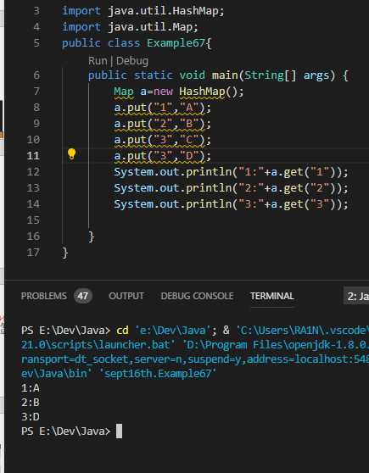
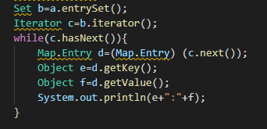
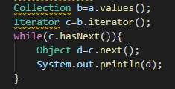
HashMap集合
HashMap用于存储键值映射关系,和HashSet一样,它必须保证不出现重复的键.
注意:在使用迭代器遍历HashMap时,元素的顺序可能会与存入的顺序不同.
使用迭代器遍历输出
比较发现,后添加的键值会覆盖先前的键值.
写法2
写法3(不输出键)

Slide 18
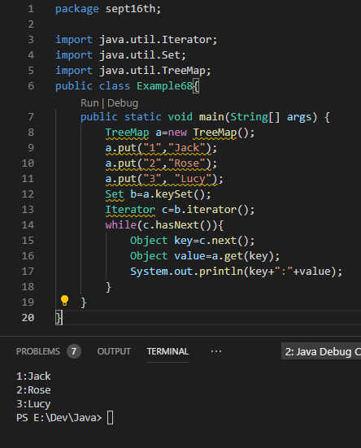
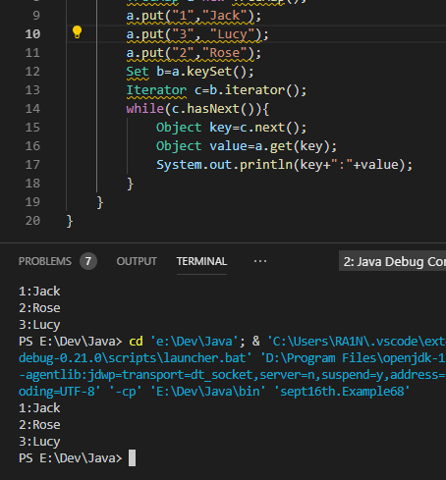
TreeMap集合
TreeMap的存储原理和TreeSet一样,通过二叉树原理来保证键的唯一性,并且按照自然顺序排列(由Comparable接口提供)

Slide 19
HashTable集合
HashTable和HashMap相似但是区别在于线程安全.HashTable的存储元素速度较慢,使用较多的基本上还是HashMap或者它的子类Properties.
转到 Properties

Slide 20
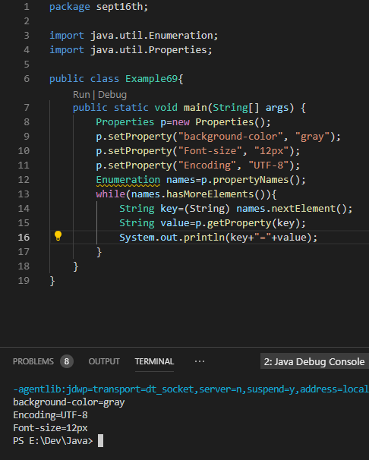
Properties集合
Properties主要用来存储字符串类型的键和值,多被用作存取应用的配置项.
示例:有一个文本编辑程序,要求默认背景色是灰色,字体大小是12px,编码语言为UTF-8,其配置项应如下:
Background-color=“gray”
Font-size=“12px”
Encoding=“UTF-8”
部署到代码后→
观察可知,setProperty()用于添加键值,getProperty(key)用于获取键值.

